Slide 1
软件测试基础
第三章 软件测试管理概述

Slide 2
内容提要
第1节-敏捷开发
第2节-软件缺陷管理
第3节-禅道的安装与使用
第4节-课程总结与作业

Slide 3
本章学习目标
敏捷开发（了解）
软件缺陷优先级别及严重程度定义（掌握）
缺陷的定义（掌握）
如何提交缺陷（掌握）
如何编写缺陷报告（掌握）
缺陷生命周期（掌握）
缺陷管理与用例管理（掌握）
简单了解敏捷开发过程，重点掌握软件缺陷管理与禅道的使用，结合实践项目运用。

Slide 4
第1节-敏捷开发
什么是敏捷开发？
简单的说，敏捷开发是一种以人为核心、迭代、循序渐进的开发方法。在敏捷开发中，软件项目的构建被切分成多个子项目，各个子项目的成果都经过测试，具备集成和可运行的特征。
换言之，就是把一个大项目分为多个相互联系，但也可独立运行的小项目，并分别完成，在此过程中软件一直处于可使用状态。 敏捷最大的特色是迭代式开发。

Slide 5
第1节-敏捷开发
敏捷开发的优势
敏捷开发确实是项目进入实质开发迭代阶段，用户很快可以看到一个基线架构版产品的模式。敏捷注重市场快速反应能力，也即具体应对能力，客户前期满意度高。
1、敏捷开发属于增量式开发，对于需求范围不明确，需求变更较多的项目而言，可以很大程度上响应及拥抱变化。
2、对于互联网产品而言，市场风向转变很快，需要一种及时快速的交付形式，而敏捷开发则能更好地适用于此。
3、敏捷开发可最大程度体现80/20法则的价值，通过增量迭代，每次都优先交付那能产生80%价值效益的20%功能。能最大化单位成本收益。

Slide 6
第1节-敏捷开发
敏捷开发的误区
应该看作是轻量级、高效，而不是快速、越快越好。
敏捷开发的特点
1. 人员交流重于过程与工具 2. 可以工作的软件胜过面面俱到的文档 3. 客户合作胜过合同谈判 4. 响应变化胜过遵循计划

Slide 7
第1节-敏捷开发
与瀑布模型对比
敏捷开发： l 客人到餐馆来点菜（新项目） l 客人不确定想吃什么的时候，通常选好餐厅后会先看看餐厅的菜单（客户往往提不出具体的需求）。 l 根据图文菜单，客人点了十个菜（根据原型和设计稿，基本确定了需求） l 后厨开始准备（项目启动）。
l 配菜、炒菜，先上了两盘，让客人尝了尝味道（先提供可用实例给客户用） l 客人说还不错，后厨继续准备后面的菜，陆续上菜（不断迭代，不断测试） l 上菜过程中，客人突然发现有个菜的味道太淡了，让后厨加了点盐又端上来了（敏捷的好处，可以不断测试和需求变更）。
l 又上了两盘，不够辣，又拿到后厨加了辣（敏捷的坏处，需求没有提前明确，反复迭代，增加了工作量）。
l 到最后两盘时，客人要求换两个菜，还好没炒（迭代的好处，随时接受需求变更） 客人吃完，很满意（基本满足了全部的要求）。

Slide 8
第1节-敏捷开发
与瀑布模型对比
瀑布模型开发： l 客人到餐馆来点菜（新项目） l 客人不确定想吃什么的时候，通常选好餐厅后会先看看餐厅的菜单（客户往往提不出具体的需求） l 根据图文菜单，客人点了十个菜（根据原型和设计稿，基本确定了需求） l 后厨开始准备（项目启动） l 根据客人的下单配菜，炒菜（基本上不会主动去了解完整需求） l 半个小时了，菜还没上桌，客人饿极了（项目启动后很长一段时间客户什么都看不到） l 再过了二十分钟，十个菜都一起上来了（项目最终一次交付） l 客人说，有几个菜挺好的，但是有个菜味道淡了，有两个不够辣，还有两盘重复了想换掉（我是买单的，我要变需求） l 这时候大堂经理来了，说，“味道淡了可以加盐，不辣可以加辣，但是换菜不行，已经炒好的那两盘菜也是要算成本的”（瀑布的坏处，需求变更比较麻烦） l 于是，后厨只给客户加了盐，加了辣 l 客人吃完，不是很满意，下次不来了（没有满足需求）

Slide 9
第1节-敏捷开发
敏捷开发小结
总的来说，在现在管理项目过程中，并没有严格的按照完全的敏捷或者完全的瀑布模式，都是各自掺杂了其他的方式。在实际项目过程中，过于强调模式并没有意义，重要的是能不能预防问题的发生，在问题发生之后能不能用最小的成本解决，模式更多起一个参考作用。

Slide 10
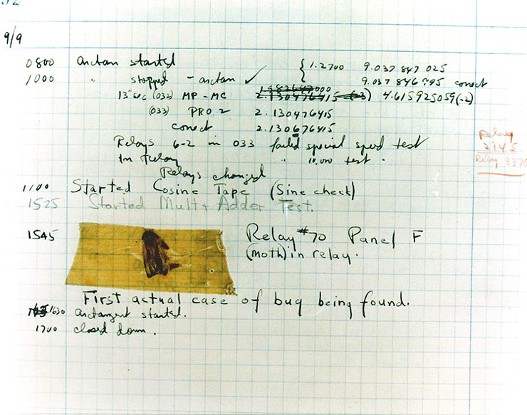
第2节-软件缺陷管理
软件缺陷的定义（了解）
缺陷名称（Bug）的由来-“名留青史”的飞蛾：
Notes:
早在1878年，发明家爱迪生就在给朋友的信中用bug一词代指过电子电路中的故障（可能导致故障的原因），但是真正在计算机行业载入史册还要到1947年9月9日。
这时第一批写程序的程序员们正在哈佛大学研发markII计算机，其中Grace Murray Hopper在查找一个问题时，在中继器触点旁发现了一个飞蛾，用日志本拍死了它，并标记了它是“第一个找到bug真实案例”。由此bug一词便被用来代指计算机中的缺陷或故障了。相应地debug则被用来指代去除故障的调测行为。
软件缺陷（Defect），常常又被叫做Bug。所谓软件缺陷，即为计算机软件或程序中存在的某种破坏正常运行能力的问题、错误，或者隐藏的功能缺陷。缺陷的存在会导致软件产品在某种程度上不能满足用户的需要。IEEE729-1983对缺陷有一个标准的定义：从产品内部看，缺陷是软件产品开发或维护过程中存在的错误、毛病等各种问题；从产品外部看，缺陷是系统所需要实现的某种功能的失效或违背。在软件开发生命周期的后期，修复检测到的软件错误的成本较高。

Slide 11
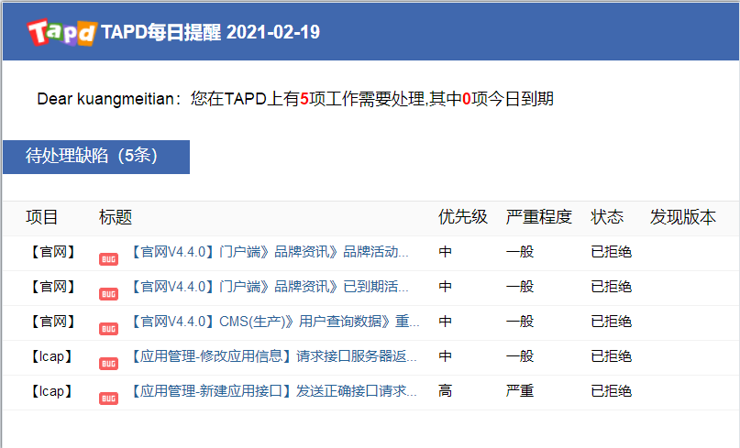
第2节-软件缺陷管理
软件缺陷案例分享（Bug）
官网公有云产品-新建应用接口报500错误

Slide 12
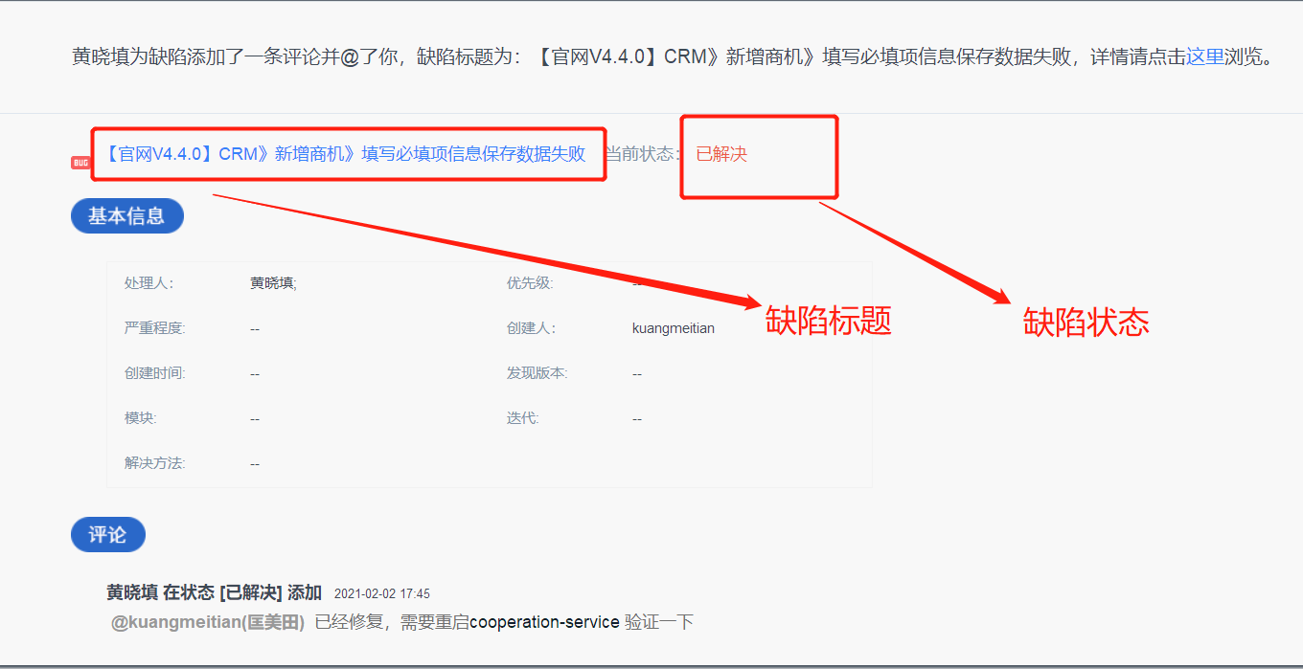
第2节-软件缺陷管理
软件缺陷的定义：
Notes:
前面我们看到了软件失败所发生的事件的一些实例。其后果也许是带来不便，比如电脑游戏玩不了，也可能是灾难性的，会导致人员的伤亡。改正软件缺陷也许花费很小，也可能需要花费上百万。在这些事件中，显然软件未按预期目标运行。
软件缺陷的官方定义：只有至少满足以下5个规则之一才称发生了一个软件缺陷。
1）软件未实现需求规格说明书要求的功能。(预期:1+1=2;实际:1+1=3)
2）软件出现了需求规格说明书指明不应该出现的错误。(需求:永不崩溃；实际：死机)
3）软件实现了需求规格说明书未提到的功能。(需求:加减乘除;实际:加减乘除、开平方根)
4）软件未实现需求规格说明书虽未明确提及但应该实现的目标。（电子商城 订单查询 需求中未规定，要不要实现？）
5）软件难以理解、不易使用、运行缓慢或者---从测试员的角度看---最终用户会认为不好。
IEEE729-1983对缺陷有一个标准的定义:
➢从产品内部看，缺陷是软件产品开发或维护过程中存在的错误、毛病等各种问题；
➢从产品外部看，缺陷是系统所需要实现的某种功能的失效或违背。

Slide 13
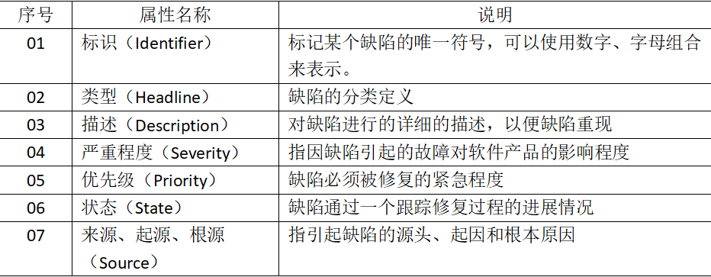
第2节-软件缺陷管理
软件缺陷属性（重要）
缺陷属性
软件缺陷的属性包括缺陷标识、缺陷类型、缺陷严重程度、缺陷优先级、缺陷状态、缺陷起源、缺陷来源、缺陷原因、缺陷产生可能性。

Slide 14
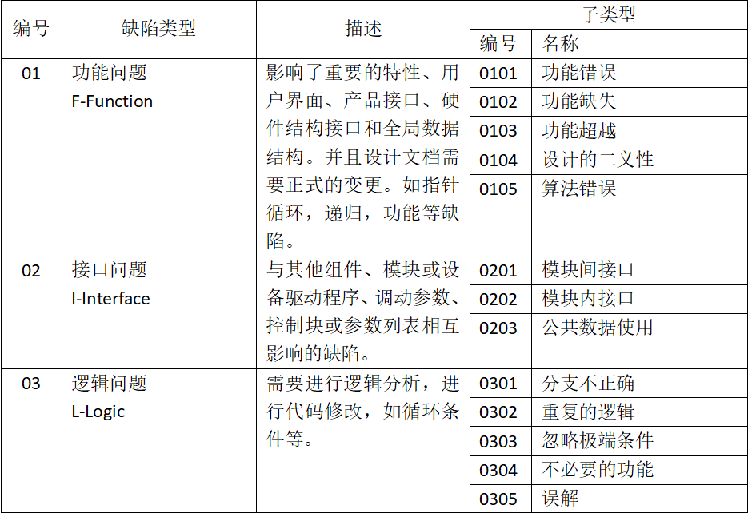
第2节-软件缺陷管理
软件缺陷属性（重要）
缺陷类型
缺陷种类：根据缺陷的自然属性来划分。

Slide 15
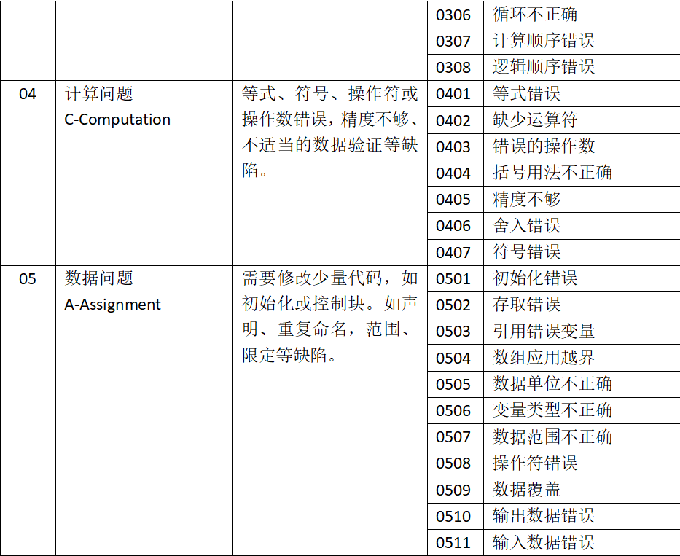
第2节-软件缺陷管理
软件缺陷属性（重要）
缺陷类型
缺陷种类：根据缺陷的自然属性来划分。

Slide 16
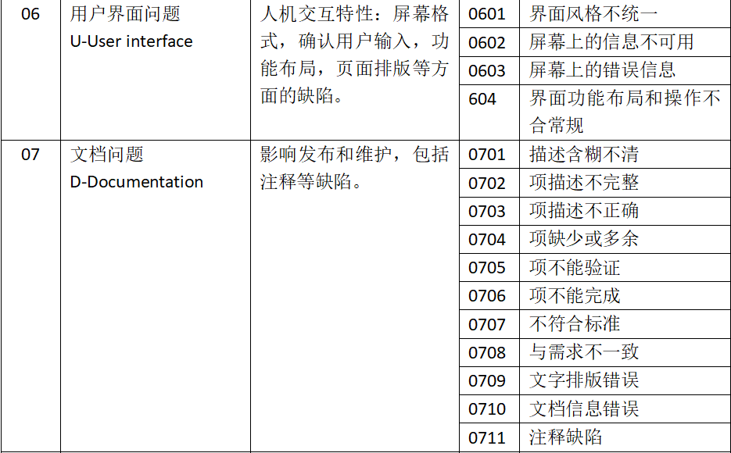
第2节-软件缺陷管理
软件缺陷属性（重要）
缺陷类型
缺陷种类：根据缺陷的自然属性来划分。

Slide 17
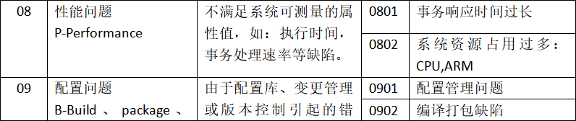
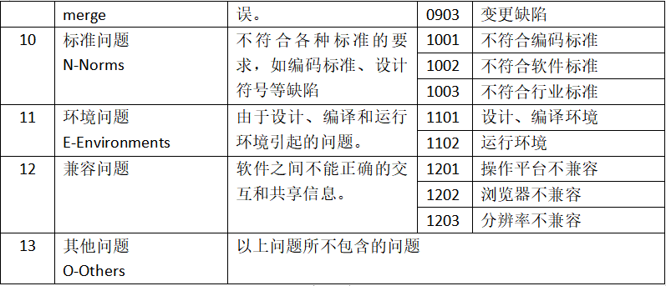
第2节-软件缺陷管理
软件缺陷属性（重要）
缺陷类型
缺陷种类：根据缺陷的自然属性来划分。

Slide 18
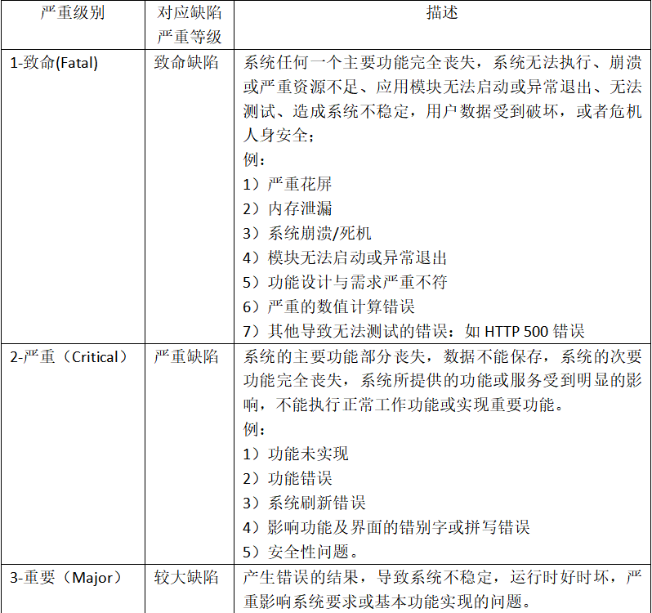
第2节-软件缺陷管理
软件缺陷属性（重要）
缺陷严重程度
缺陷严重程度:指因缺陷引起的故障对软件产品的影响程度。

Slide 19
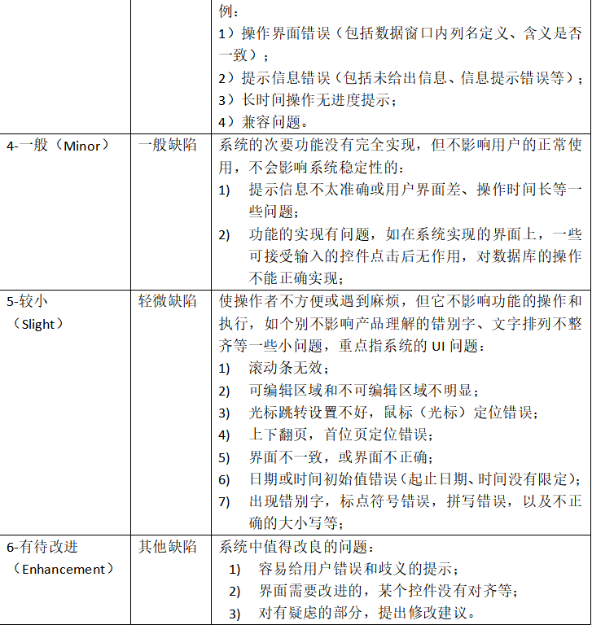
第2节-软件缺陷管理
软件缺陷属性（重要）
缺陷严重程度
缺陷严重程度:指因缺陷引起的故障对软件产品的影响程度。

Slide 20
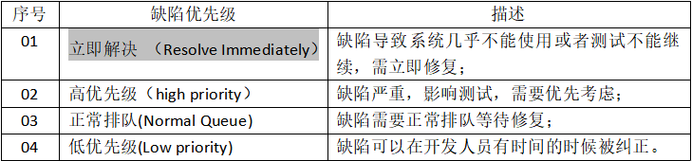
第2节-软件缺陷管理
软件缺陷属性（重要）
缺陷优先级
缺陷严重程度:指因缺陷引起的故障对软件产品的影响程度。

Slide 21
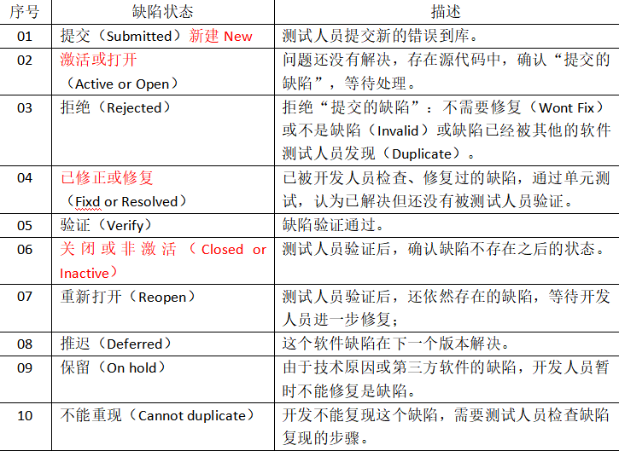
第2节-软件缺陷管理
软件缺陷属性（重要）
缺陷状态
缺陷状态：是指缺陷通过一个跟踪修复过程的进展情况。

Slide 22
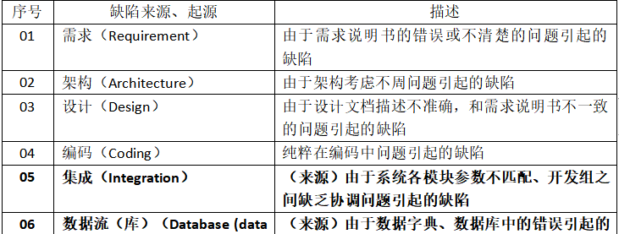
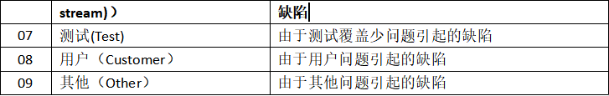
第2节-软件缺陷管理
软件缺陷属性（重要）
缺陷的来源与起源
缺陷来源：缺陷引起的故障或事件第一次被检测到的阶段，有需求说明书、设计文档、系统集成接口、数据流（库）、程序代码。
缺陷起源：在软件生命周期中软件缺陷占的比例：需求和构架设计阶段占54%、设计阶段占25%、编码阶段占15%、其他占6%。

Slide 23
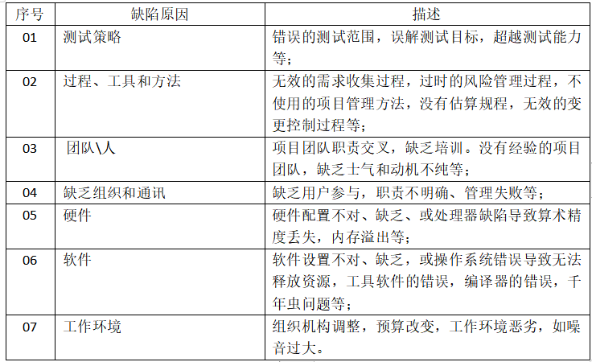
第2节-软件缺陷管理
软件缺陷属性（重要）
缺陷根源
缺陷根源：测试策略，过程、工具和方法，团队\人，缺乏组织和通讯，硬件，软件，工作环境等造成上述错误的根本因素，以寻求开发、测试人员可改进的地方。

Slide 24
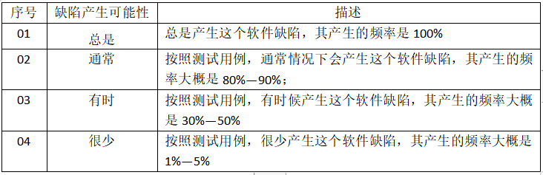
第2节-软件缺陷管理
软件缺陷属性（重要）
缺陷产生的可能性

Slide 25

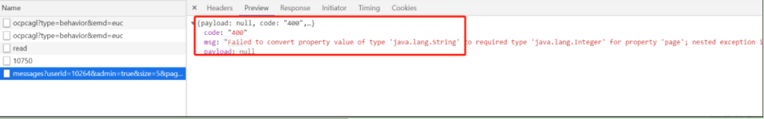
第2节-软件缺陷管理
如何提交缺陷报告（重要）
一个简单的缺陷报告示例：
分析问题：【接口报400错误】一般是前端问题
bug标题：【V4.4.0】企业端》导航消息》查看未读消息报400错误
定位Bug：JavaScript的坑就是NAN
问题分析：一般先看看前端请求的链接有没有NAN。
解决方案：接口如果不报错，就会隐藏前端问题。

Slide 26
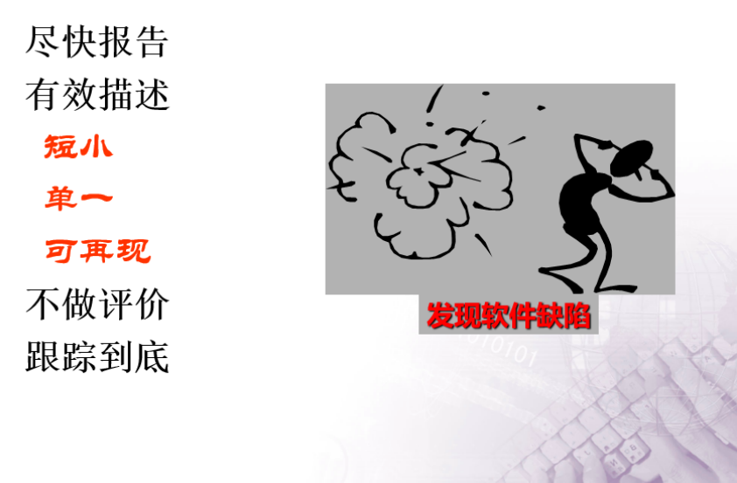
第2节-软件缺陷管理
如何提交缺陷报告（重要）
报告软件缺陷的基本原则：
在软件/测试过程中,对于发现的大多数软件缺陷,要求测试人员简捷、清晰地把发现的问题报告给判断是否进行修复的小组，使其得到所需要的全部信息，然后才能决定怎么做。

Slide 27
第2节-软件缺陷管理
如何提交缺陷报告（重要）
报告软件缺陷的基本原则：
1.尽快报告软件缺陷
软件缺陷发现的越早，在进度中留下的修复时间就越多。
2.有效的描述软件缺陷
短小：只解释事实和演示、描述软件缺陷必须的细节
单一：每一个报告只针对一个软件缺陷
明显并通用：用阅读者容易看懂的，简单易行的步骤 所描述的软件缺陷，得到修复的机会较大。
可再现：要想得到重视，软件缺陷报告必须展示其可再现性--按照预定步骤可以使软件达到缺陷再次出现的相同状态。

Slide 28
第2节-软件缺陷管理
如何提交缺陷报告（重要）
报告软件缺陷的基本原则：
3.在报告软件缺陷时不要做评价
测试员和程序员容易形成对立关系。
软件缺陷报告应该针对产品，而不是具体的人，只陈述事实。
避免幸灾乐祸，自负，责怪。
得体和委婉是关键。
需要善于沟通与合作。
4.对软件缺陷报告跟踪到底
比没有找到重要软件缺陷更糟糕得是，发现了一个重要的软件缺陷，作了报告，然后把他忘掉了或者跟丢了。对项目负责，有责任心是每个测试工程师必须有的。

Slide 29
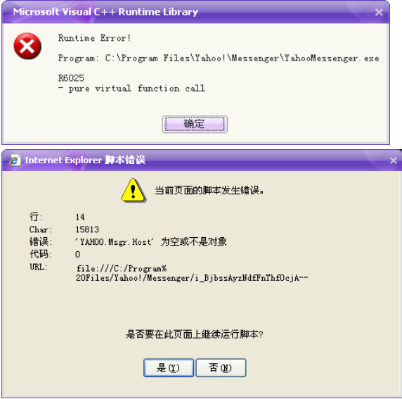
第2节-软件缺陷管理
如何提交缺陷报告（重要）
缺陷定位文件的重要性
Notes:
提交缺陷报告时，附带缺陷定位可以使开发人员更快的定位问题，一般的定位文件有：
➢缺陷图片
➢操作视频
➢运行日志
➢LOG文件等

Slide 30
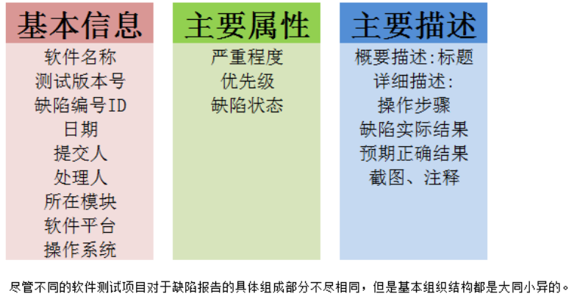
第2节-软件缺陷管理
如何提交缺陷报告（重要）
缺陷报告的基本元素
一个完整的缺陷报告通常由下列几部分组成:

Slide 31
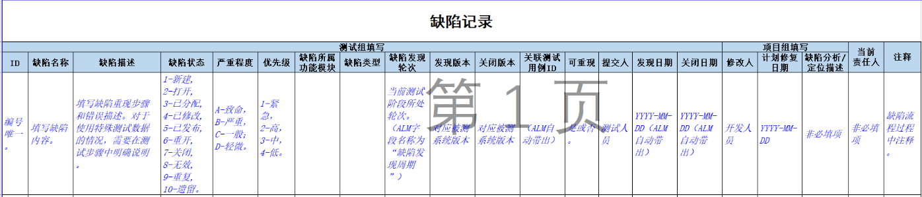
第2节-软件缺陷管理
如何提交缺陷报告（重要）
缺陷报告基本元素解释

Slide 32
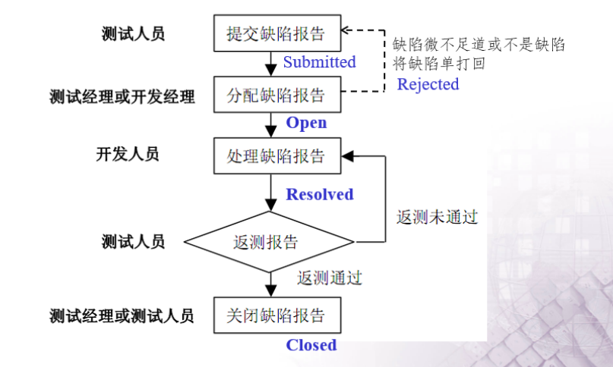
第2节-软件缺陷管理
软件缺陷的生命周期：
缺陷周期中的角色：

Slide 33
第2节-软件缺陷管理
软件缺陷的生命周期：
缺陷周期中的角色：
角色职责：
一、项目经理（PM) 1. 负责指派缺陷给相关责任人.
二、项目测试负责人（TM） 2. 决定缺陷管理方式和工具； 3. 管理所有缺陷关闭情况； 4. 审核测试人员提交的缺陷； 5. 对测试人员的工作质量进行跟踪与评价。
测试人员（TE）
6.负责报告系统缺陷记录，且协助项目人员进行缺陷定位； 7. 负责验证缺陷修复情况，且填写缺陷记录中相应信息； 8. 负责执行系统回归测试； 9. 提交缺陷报告； 10. 负责被测软件进行质量数据和分析。
项目相关开发人员（DE） 11. 修改测试发现的缺陷，并提交成果物做再测试； 12. 负责接收各自的缺陷记录，并且修改； 13. 负责提供缺陷记录跟踪中其它相应信息。
➢质量保证人员（SQA）
14.监控项目组缺陷管理规程执行情况。

Slide 34
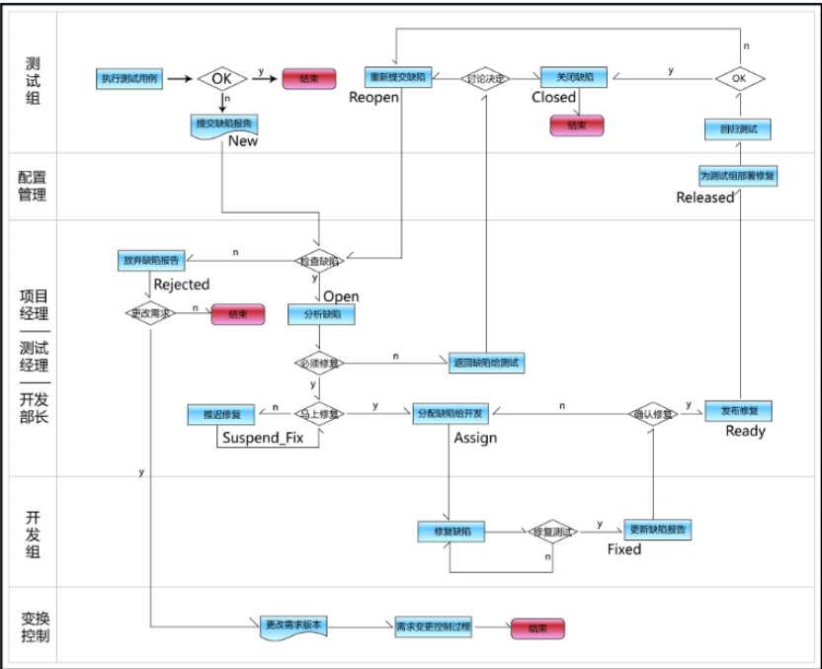
第2节-软件缺陷管理
软件缺陷生命周期：

Slide 35
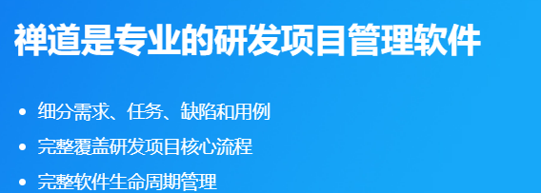
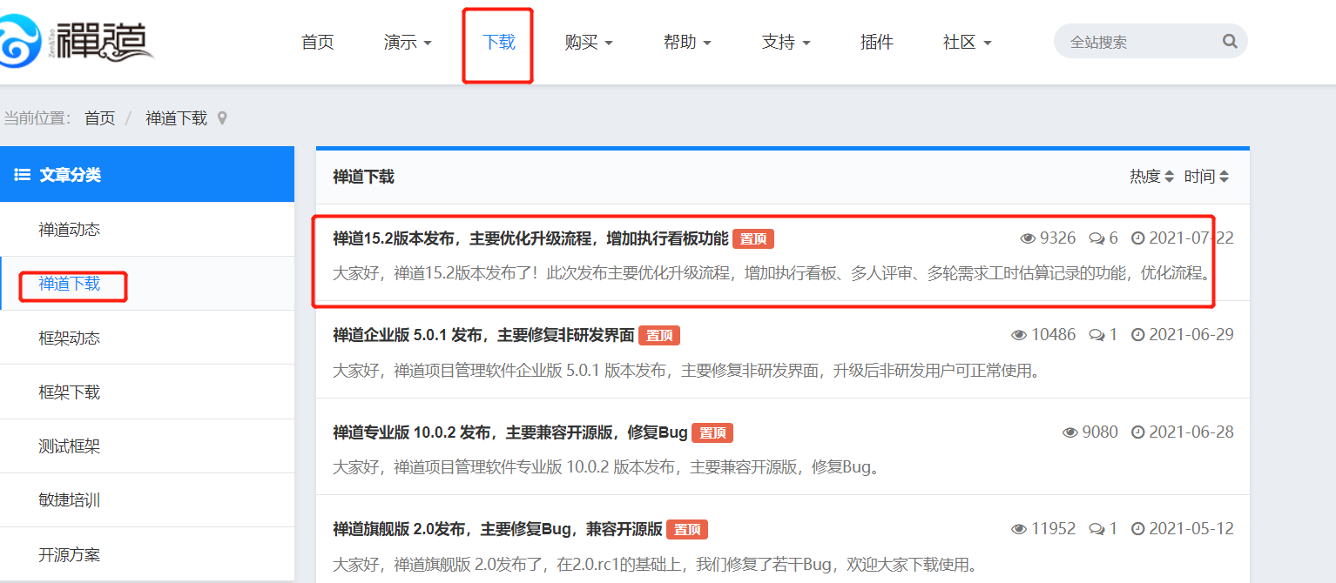
第3节-禅道的安装与使用
禅道简介：
下载安装：百度搜索“禅道”，或者进入地址：

Slide 36
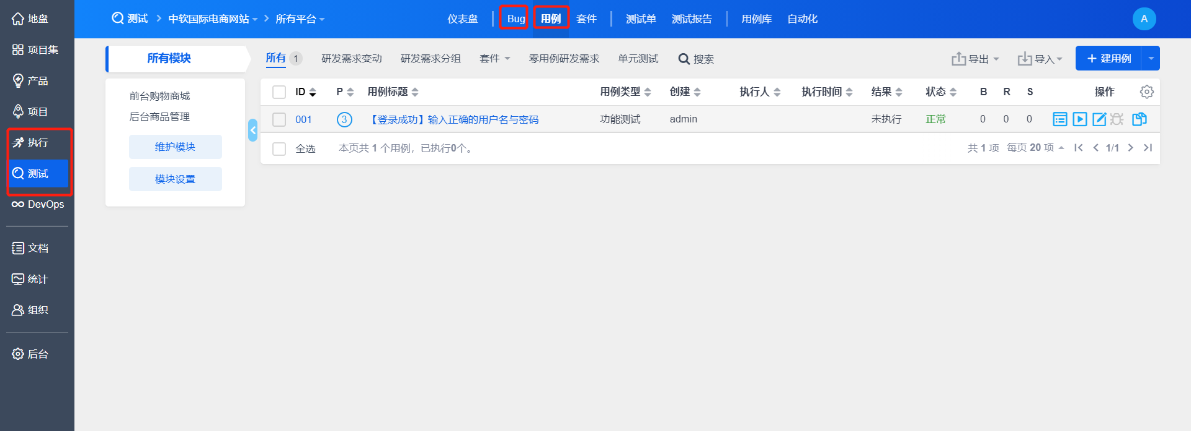
第3节-禅道的安装与使用
禅道的使用：

Slide 37
第3节-禅道的安装与使用
禅道的使用：
测试计划
用例管理
缺陷管理
测试报告

Slide 38
第6节：课程总结与作业
重点
软件缺陷管理
1.软件缺陷的定义
2.软件缺陷的属性：
一、缺陷属性
二、缺陷类型
三、缺陷严重程度
四、缺陷优先级
五、缺陷状态
六、缺陷定位
3.如何提交缺陷报告
4.缺陷的生命周期
5.禅道的使用:
5.1 需求管理
5.2 测试计划管理
5.2 用例管理
5.3 缺陷管理
5.4 测试报告
难点
1.软件缺陷属性定义
2.禅道缺陷与用例管理
3.缺陷的生命周期

Slide 39
第6节：课程总结与作业
一、课程总结
敏捷开发概述
软件缺陷管理
缺陷生命周期
二、作业
学会使用禅道提交缺陷?
学会使用禅道编写用例?
软件测试方法有哪些?
请画出缺陷闭环图?

